Slide 1
Мультимедийное пособие для детей старшего возраста
Звукознайка
Выполнила :
Обидина Светлана Владимировна

Slide 2
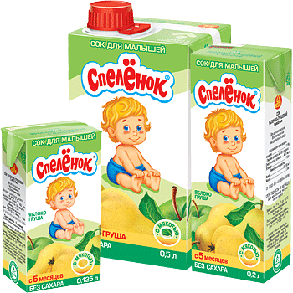
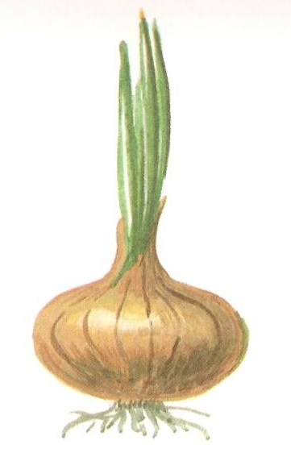
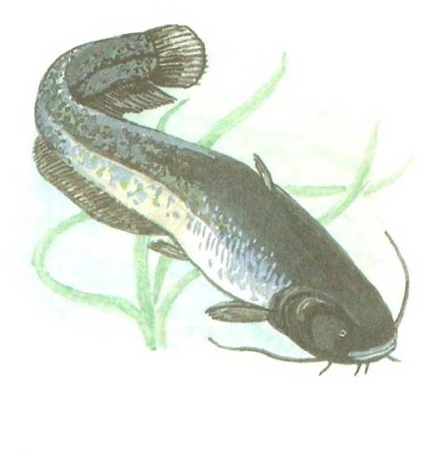
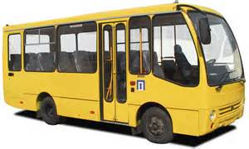
А
Notes:
Найди картинки, в названии которых есть звук А.

Slide 3
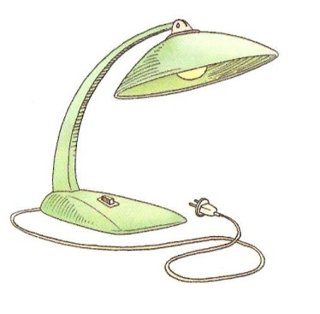
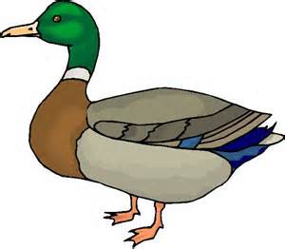
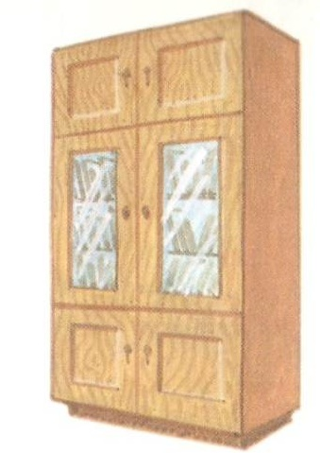
У
Notes:
Найди картинки, в названии которых есть звук У.

Slide 4
А
А
А
Notes:
Определи место звука А в слове – начало, середина, конец. Какая картинка будет жить на первом этаже?

Slide 5
А
А
А
Notes:
Определи место звука А в слове – начало, середина, конец. Какая картинка будет жить на втором этаже?

Slide 6
А
А
А
Notes:
Определи место звука А в слове – начало, середина, конец. Какая картинка будет жить на третьем этаже?

Slide 7
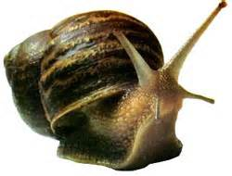
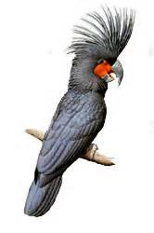
У
У
У
Notes:
Что будет на верхней полке.

Slide 8
У
У
У
Notes:
Что будет на средней полке.

Slide 9
У
У
У
Notes:
Что будет на нижней полке.

Slide 10
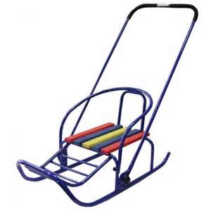
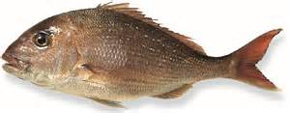
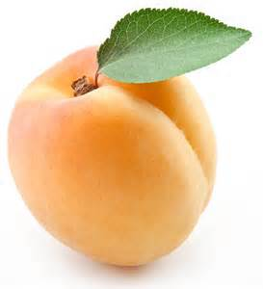
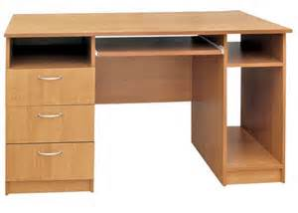
А
Notes:
Найди лишнюю картинку по наличию-отсутствию звука А

Slide 11
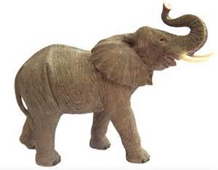
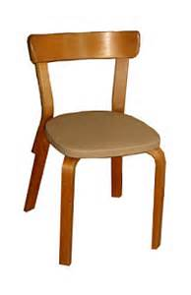
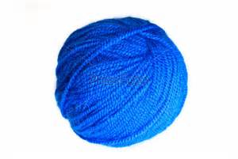
У
Notes:
В каком слове нет звука У.

Slide 12
А
У
М
А
Л
А
А
Notes:
Сложи башенку из букв А.

Slide 13
А
Л
У
У
У
У
А
Notes:
Поймай только рыбки с буквой У

Slide 14
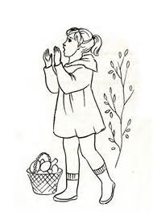
О
А
И
Ы
У
Notes:
Сколько звуков я произнесла, выбери нужные буквы

Slide 15
О
У
И
Ы
А
Notes:
Сколько звуков я произнесла, выбери нужные буквы

